Slide 1
Man en vrouw
Christus en de gemeente

Slide 2


Slide 3
Vandaag
man en vrouw
Waarom bestaan we?
Waarom begon God met scheppen?
Wat is ons doel?
Waarom geloven we nu al?
Wat is onze relatie met Christus?
Wat moeten we nu doen?

Slide 4
Genesis 2
18 God, de HEER, dacht: Het is niet goed dat de mens alleen is, ik zal een helper voor hem maken die bij hem past.
En Jahweh Elohim zei: "Het is niet goed voor de mens alleen te zijn. Ik zal voor hem een hulp maken, als zijn tegenover"

Slide 5
Genesis 2
18 God, de HEER, dacht: Het is niet goed dat de mens alleen is, ik zal een helper voor hem maken die bij hem past.
En Jahweh Elohim zei: "Het is niet goed voor de mens alleen te zijn. Ik zal voor hem een hulp maken, als zijn tegenover"

Slide 6
Genesis 2
18 God, de HEER, dacht: Het is niet goed dat de mens alleen is, ik zal een helper voor hem maken die bij hem past.
En Jahweh Elohim zei: "Het is niet goed voor de mens alleen te zijn. Ik zal voor hem een hulp maken, als zijn tegenover"
Jahweh - van het werkwoord zijn. Letterlijk: "Hij is"

Slide 7
Genesis 2
18 God, de HEER, dacht: Het is niet goed dat de mens alleen is, ik zal een helper voor hem maken die bij hem past.
En Jahweh Elohim zei: "Het is niet goed voor de mens alleen te zijn. Ik zal voor hem een hulp maken, als zijn tegenover"
Jahweh - van het werkwoord zijn. Letterlijk: "Hij is"
Elohim - eigenlijk de titel "God". Letterlijk: "Onderschikker"

Slide 8
Genesis 2
18 God, de HEER, dacht: Het is niet goed dat de mens alleen is, ik zal een helper voor hem maken die bij hem past.
En Jahweh Elohim zei: "Het is niet goed voor de mens alleen te zijn. Ik zal voor hem een hulp maken, als zijn tegenover"

Slide 9
Genesis 2
18 God, de HEER, dacht: Het is niet goed dat de mens alleen is, ik zal een helper voor hem maken die bij hem past.
En Jahweh Elohim zei: "Het is niet goed voor de mens alleen te zijn. Ik zal voor hem een hulp maken, als zijn tegenover"
Miste Adam iets?

Slide 10
Genesis 2
18 God, de HEER, dacht: Het is niet goed dat de mens alleen is, ik zal een helper voor hem maken die bij hem past.
En Jahweh Elohim zei: "Het is niet goed voor de mens alleen te zijn. Ik zal voor hem een hulp maken, als zijn tegenover"
Miste Adam iets?
Eden = weelde

Slide 11
Genesis 2
18 God, de HEER, dacht: Het is niet goed dat de mens alleen is, ik zal een helper voor hem maken die bij hem past.
En Jahweh Elohim zei: "Het is niet goed voor de mens alleen te zijn. Ik zal voor hem een hulp maken, als zijn tegenover"

Slide 12
Genesis 2
18 God, de HEER, dacht: Het is niet goed dat de mens alleen is, ik zal een helper voor hem maken die bij hem past.
En Jahweh Elohim zei: "Het is niet goed voor de mens alleen te zijn. Ik zal voor hem een hulp maken, als zijn tegenover"
Engelse CV: 'als zijn complement'

Slide 13
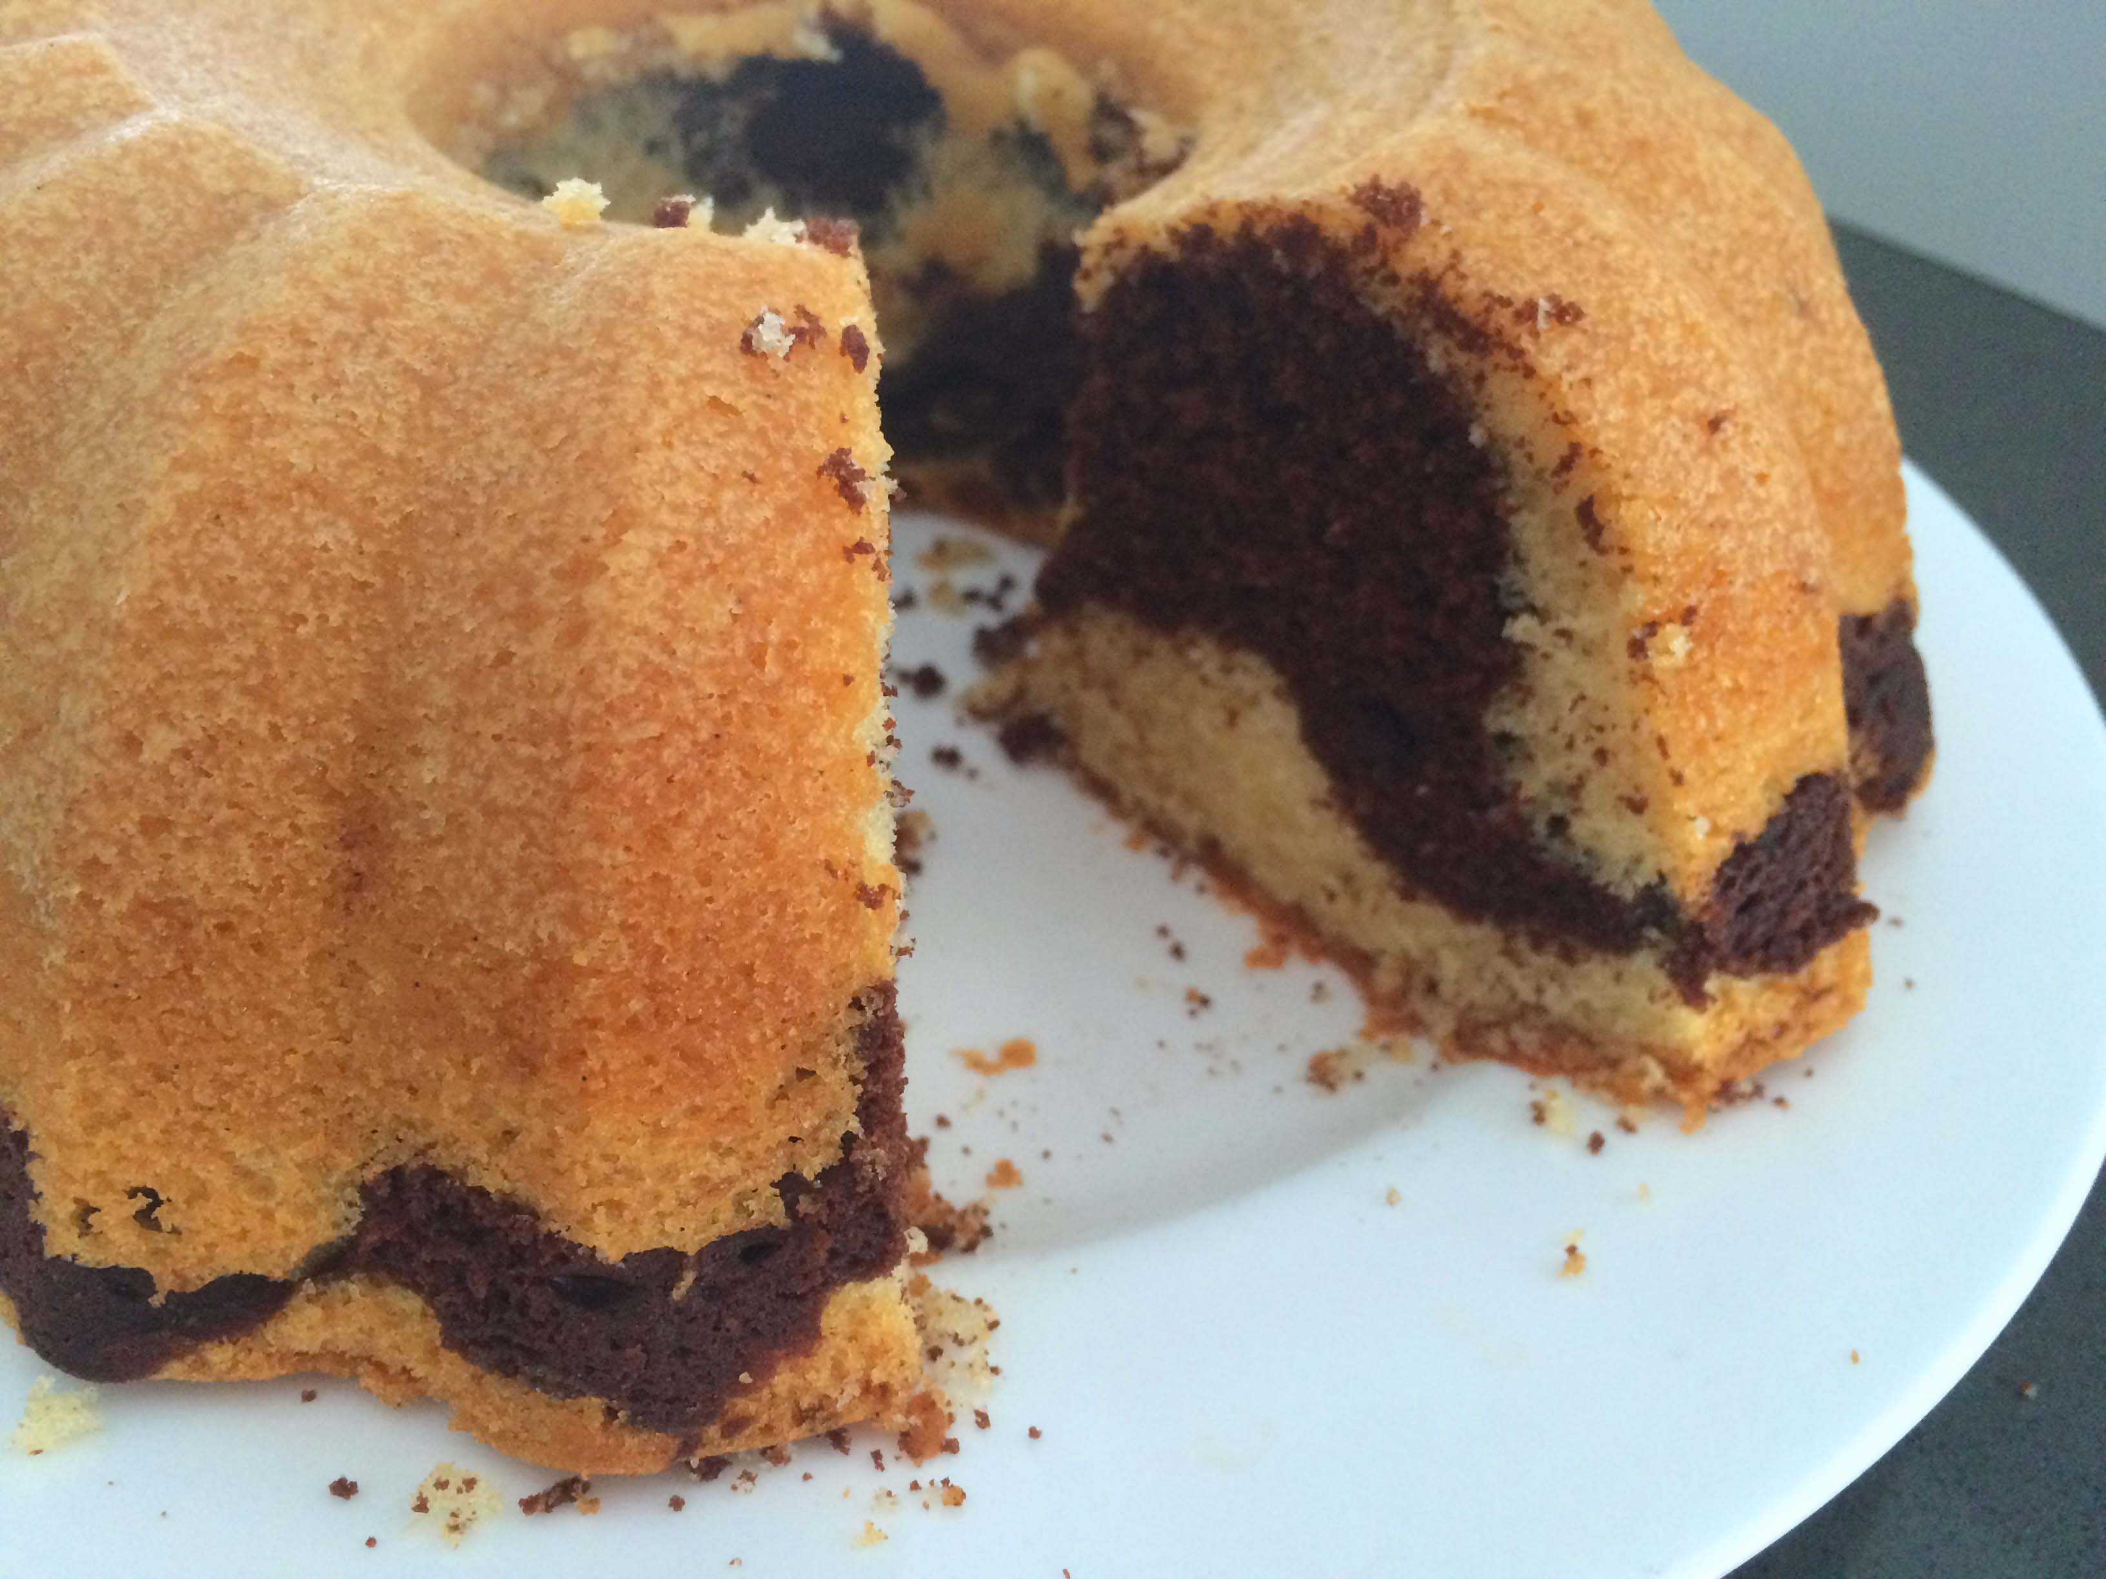

Slide 14
Genesis 2
18 God, de HEER, dacht: Het is niet goed dat de mens alleen is, ik zal een helper voor hem maken die bij hem past.
En Jahweh Elohim zei: "Het is niet goed voor de mens alleen te zijn. Ik zal voor hem een hulp maken, als zijn tegenover"
Engelse CV: 'als zijn complement'

Slide 15
Genesis 2
19 Toen vormde hij uit aarde alle in het wild levende dieren en alle vogels, en hij bracht die bij de mens om te zien welke namen de mens ze zou geven: zoals hij elk levend wezen zou noemen, zo zou het heten.
En Jahweh Elohim formeerde vanuit de aarde ieder beest van het veld en alle vogels van de hemelen en Hij bracht ieder tot de mens om te zien hoe hij het zou noemen. En iedere naam die de mens hem, een levende ziel, zou noemen, dat was zijn naam.

Slide 16
Genesis 2
20 De mens gaf namen aan al het vee, aan alle vogels en alle wilde dieren, maar hij vond geen helper die bij hem paste.
Dus noemde de mens namen voor al het vee en voor de vogels van de hemelen en voor alle beesten van het veld, maar voor de mens vond Hij geen hulp als zijn tegenover.

Slide 17
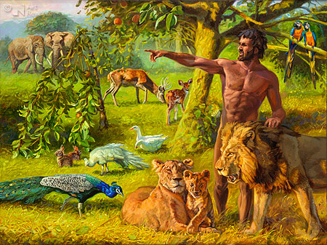

Slide 18
Genesis 2
20 De mens gaf namen aan al het vee, aan alle vogels en alle wilde dieren, maar hij vond geen helper die bij hem paste.
Dus noemde de mens namen voor al het vee en voor de vogels van de hemelen en voor alle beesten van het veld, maar voor de mens vond Hij geen hulp als zijn tegenover.
Hij of hij?

Slide 19
Genesis 2
21 Toen liet God, de HEER, de mens in een diepe slaap vallen, en terwijl de mens sliep nam hij een van zijn ribben weg; hij vulde die plaats weer met vlees.
Toen deed Jahweh Elohim een verdoving op de mens vallen en terwijl hij sliep, nam Hij één van zijn zijkanten, en sloot het vlees onder haar.

Slide 20
Genesis 2
21 Toen liet God, de HEER, de mens in een diepe slaap vallen, en terwijl de mens sliep nam hij een van zijn ribben weg; hij vulde die plaats weer met vlees.
Toen deed Jahweh Elohim een verdoving op de mens vallen en terwijl hij sliep, nam Hij één van zijn zijkanten, en sloot het vlees onder haar.
Engelse CV: "hoekig orgaan"

Slide 21
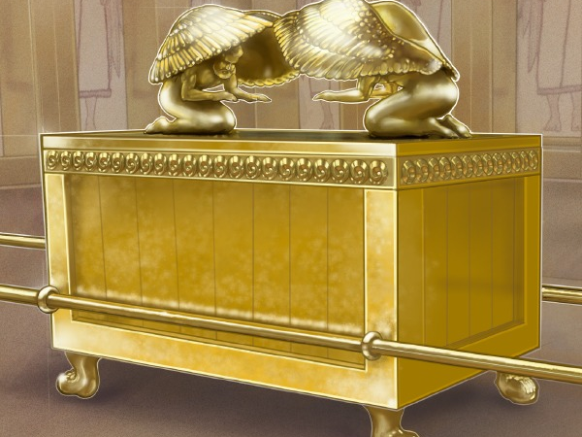

Slide 22
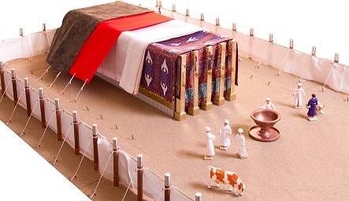

Slide 23
Genesis 2
22 Uit de rib die hij bij de mens had weggenomen, bouwde God, de HEER, een vrouw en hij bracht haar bij de mens.
En Jahweh Elohim bouwde de zijkant die Hij van de mens genomen had tot een vrouw en bracht haar tot de mens.

Slide 24
Genesis 2
22 Uit de rib die hij bij de mens had weggenomen, bouwde God, de HEER, een vrouw en hij bracht haar bij de mens.
En Jahweh Elohim bouwde de zijkant die Hij van de mens genomen had tot een vrouw en bracht haar tot de mens.
Uit de mens genomen, daar komt het verlangen vandaan

Slide 25
Genesis 2
23 Toen riep de mens uit: ‘Eindelijk een gelijk aan mij, mijn eigen gebeente, mijn eigen vlees, een die zal heten: vrouw, een uit een man gebouwd.’
De mens zei: "Deze keer is het bot van mijn botten en vlees van mijn vlees en van haar zal de naam genoemd worden 'vrouw', want uit de man werd deze genomen".

Slide 26
Genesis 2
23 Toen riep de mens uit: ‘Eindelijk een gelijk aan mij, mijn eigen gebeente, mijn eigen vlees, een die zal heten: vrouw, een uit een man gebouwd.’
De mens zei: "Deze keer is het bot van mijn botten en vlees van mijn vlees en van haar zal de naam genoemd worden 'vrouw', want uit de man werd deze genomen".
Wat onderscheidt Eva van de dieren?

Slide 27
Genesis 2
24 Zo komt het dat een man zich losmaakt van zijn vader en moeder en zich hecht aan zijn vrouw, met wie hij één van lichaam wordt.
Daarom zal een man zijn vader en zijn moeder verlaten, en zijn vrouw aankleven, en zij zullen tot één vlees worden.

Slide 28
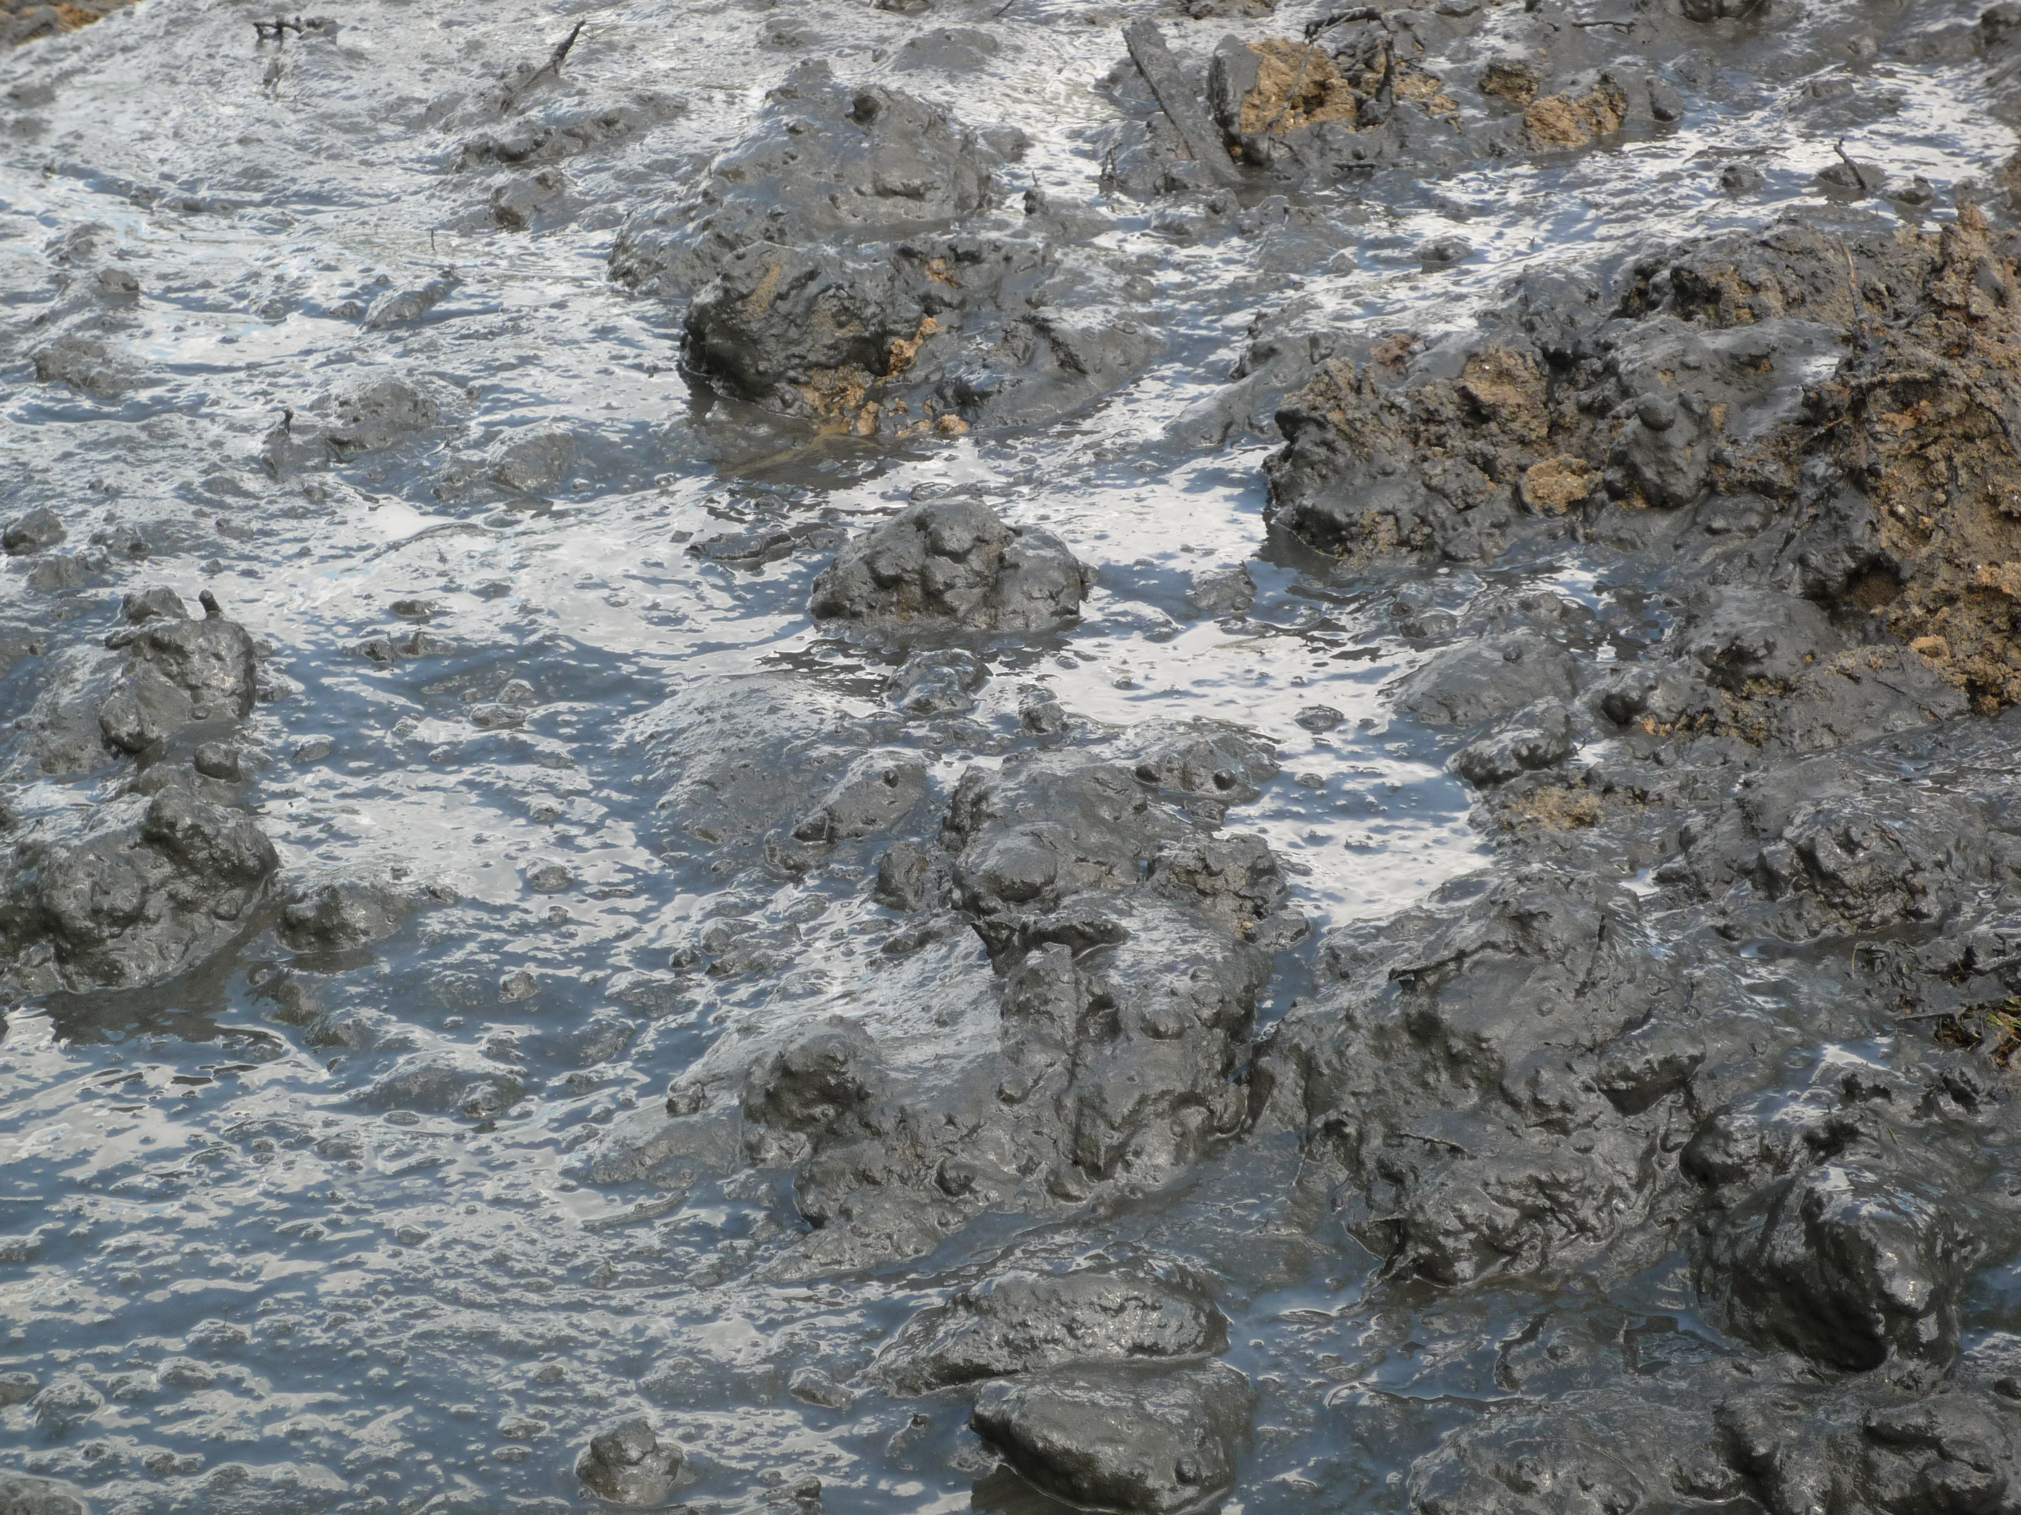

Slide 29
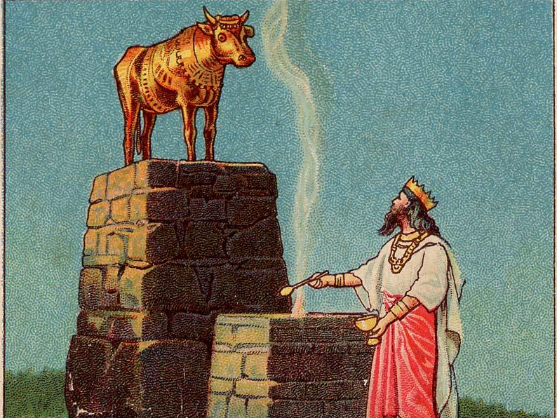

Slide 30
Genesis 2
24 Zo komt het dat een man zich losmaakt van zijn vader en moeder en zich hecht aan zijn vrouw, met wie hij één van lichaam wordt.
Daarom zal een man zijn vader en zijn moeder verlaten, en zijn vrouw aankleven, en zij zullen tot één vlees worden.

Slide 31


Slide 33
Genesis 2
man en vrouw
Niet goed voor de mens alleen te zijn
Vrouw uit de man genomen
Vrouw als zijn tegenover, zijn complement
Bij het huwelijk worden ze weer één vlees, één geheel

Slide 34
Efe 5:25-32
man en vrouw
25 Mannen, heb uw vrouw lief, zoals Christus de gemeente liefheeft en zich voor haar heeft overgegeven ...
28 Zo moeten mannen hun vrouw liefhebben, als hun eigen lichaam. Wie zijn vrouw liefheeft, heeft zichzelf lief. 29 Niemand haat ooit zijn eigen vlees, integendeel: men voedt en verzorgt het, zoals Christus de gemeente, 30 want dat is zijn lichaam en wij zijn de ledematen.

Slide 35
Efe 5:25-32
man en vrouw
Relatie tussen man en vrouw is ook beeld van Christus en de gemeente

Slide 36
Efe 5:25-32
man en vrouw
Relatie tussen man en vrouw is ook beeld van Christus en de gemeente
"als hun eigen lichaam" - omdat ze één vlees zijn

Slide 37
Efe 5:25-32
man en vrouw
Relatie tussen man en vrouw is ook beeld van Christus en de gemeente
"als hun eigen lichaam" - omdat ze één vlees zijn
Zo ook wij het lichaam van Christus

Slide 38
Efe 5:25-32
man en vrouw
31 ‘Daarom zal een man zijn vader en moeder verlaten en zich hechten aan zijn vrouw, en die twee zullen één vlees zijn.’ 32 Dit geheimenis is groot – en ik betrek het op Christus en de gemeente.

Slide 39
Efe 5:25-32
man en vrouw
Wereld kent niet meer de waarde van huwelijk en seksualiteit

Slide 40
Efe 1:22,23
man en vrouw

Slide 41
Genesis 2
22 En alles onderschikt Hij onder Zijn voeten en Hij geeft Hem als Hoofd boven alles aan de uitgeroepen gemeente, 23 die Zijn lichaam is, het complement van Hem, Die het al in allen compleet maakt.

Slide 42
Genesis 2
22 En alles onderschikt Hij onder Zijn voeten en Hij geeft Hem als Hoofd boven alles aan de uitgeroepen gemeente, 23 die Zijn lichaam is, het complement van Hem, Die het al in allen compleet maakt.

Slide 43
Efe 1:22,23
man en vrouw
Zoals man en vrouw elkaars complement zijn, zo zijn wij dat van Christus

Slide 44
Efe 1:22,23
man en vrouw
Zoals man en vrouw elkaars complement zijn, zo zijn wij dat van Christus
  Uit Hem voortgekomen
  Wij maken Hem compleet

Slide 45
Efe 1:22,23
man en vrouw
Zoals man en vrouw elkaars complement zijn, zo zijn wij dat van Christus
Maar, ook Christus is het complement van God

Slide 46
Efe 1:22,23
man en vrouw
Zoals man en vrouw elkaars complement zijn, zo zijn wij dat van Christus
Maar, ook Christus is het complement van God
In één vers de hele geschiedenis samengevat ...

Slide 47
Efe 1:22,23
man en vrouw
Zoals man en vrouw elkaars complement zijn, zo zijn wij dat van Christus
Maar, ook Christus is het complement van God
In één vers de hele geschiedenis samengevat ...
En er zijn meer overeenkomsten

Slide 48
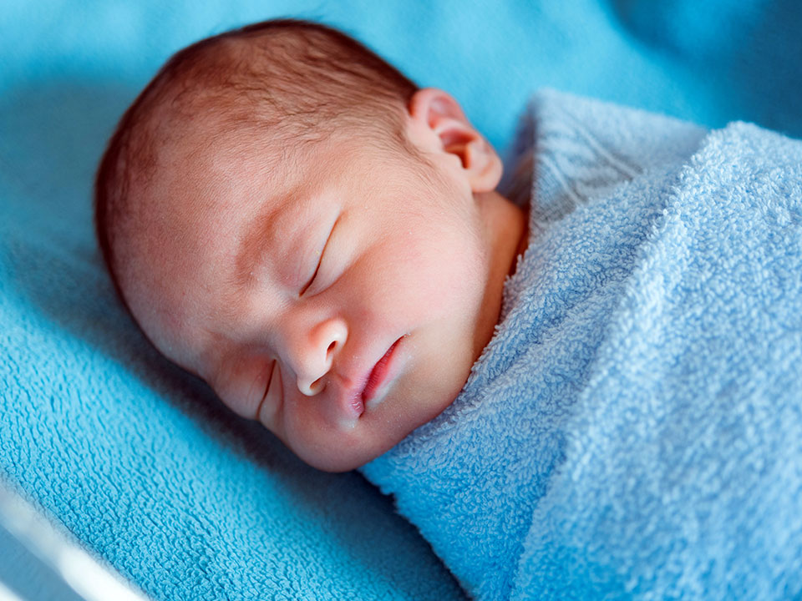

Slide 49
Groeien...
man en vrouw
God beter leren kennen, de grootte van Zijn liefde, en zo groeien tot het volledige complement (Efe 3:19)

Slide 50
Groeien...
man en vrouw
God beter leren kennen, de grootte van Zijn liefde, en zo groeien tot het volledige complement (Efe 3:19)
Volwassen worden in geloof = groeien tot het volledige complement (Efe 4:13)

Slide 51
Groeien...
man en vrouw
God beter leren kennen, de grootte van Zijn liefde, en zo groeien tot het volledige complement (Efe 3:19)
Volwassen worden in geloof = groeien tot het volledige complement (Efe 4:13)
Ook dit uit te leggen met beeld man en vrouw

Slide 52
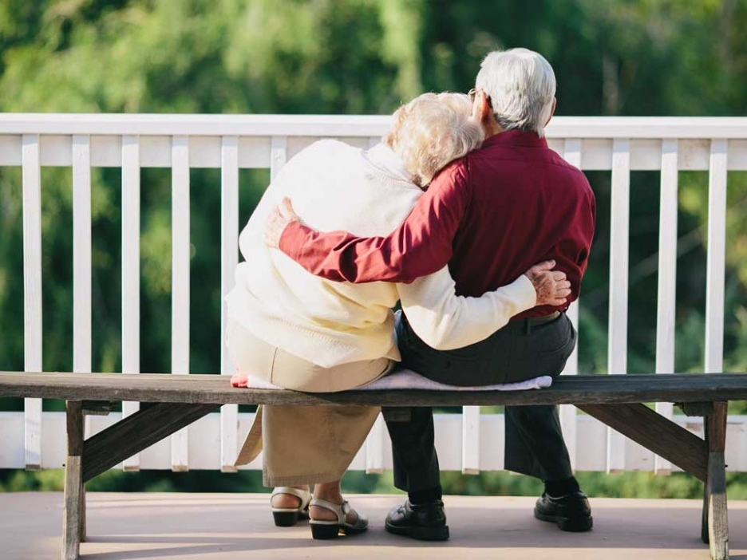

Slide 54
Vandaag
man en vrouw
Waarom bestaan we?
Waarom begon God met scheppen?
Wat is ons doel?
Waarom geloven we nu al?
Wat is onze relatie met Christus?
Wat moeten we nu doen?

